Slide 1
Астрономический справочник AstroAxis
Лебедев Сергей Вячеславович

Slide 2
Цель и задачи
Цель:
Разработать приложение «Астрономический справочник AstroAxis». Оно предназначено для изучения и повторения теоретического материала по астрономии для учащихся старших классов.
Задачи:
Разработать макет и дизайн
Составить UML-диаграммы классов и активностей
Реализовать приложение согласно макету и диаграмме классов
Создать репозиторий на GitHub с подробным описанием
Разместить приложение в одном из магазинов приложений
Распространить приложение среди учеников старших классов

Slide 3
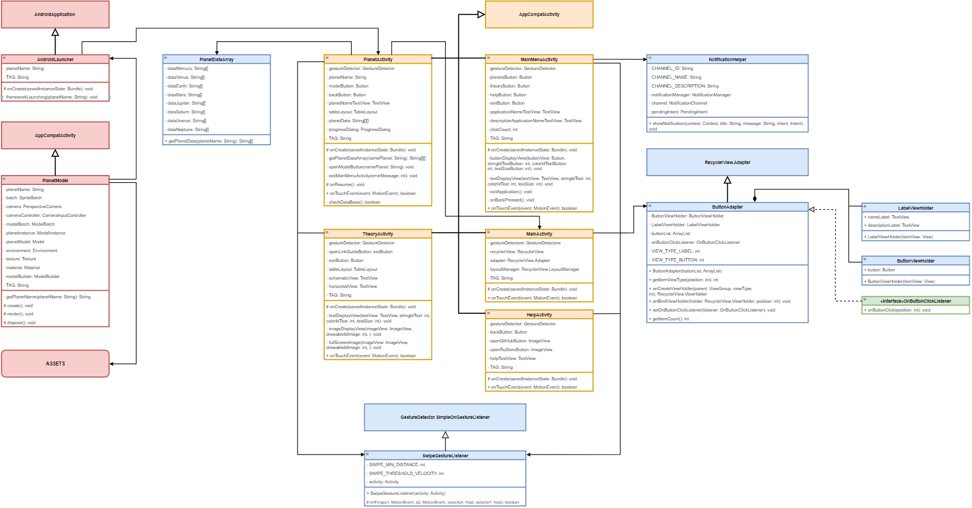
UML диаграмма классов

Slide 4
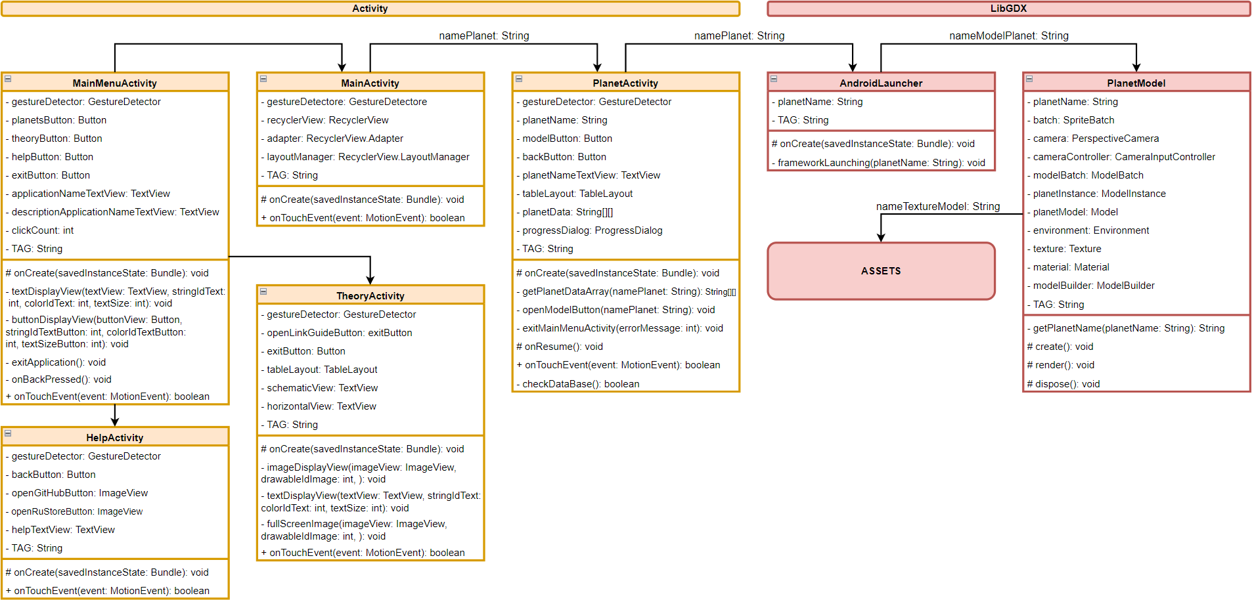
UML диаграмма активностей

Slide 5
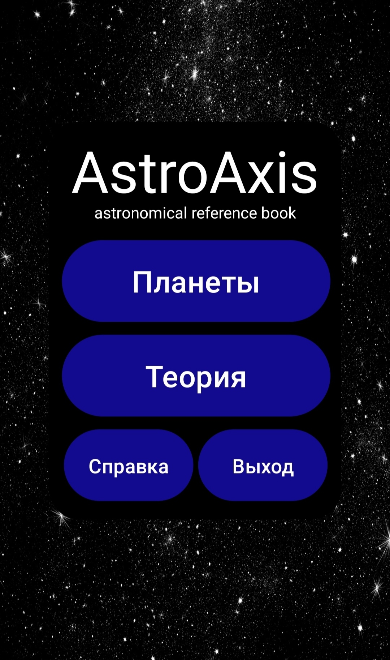
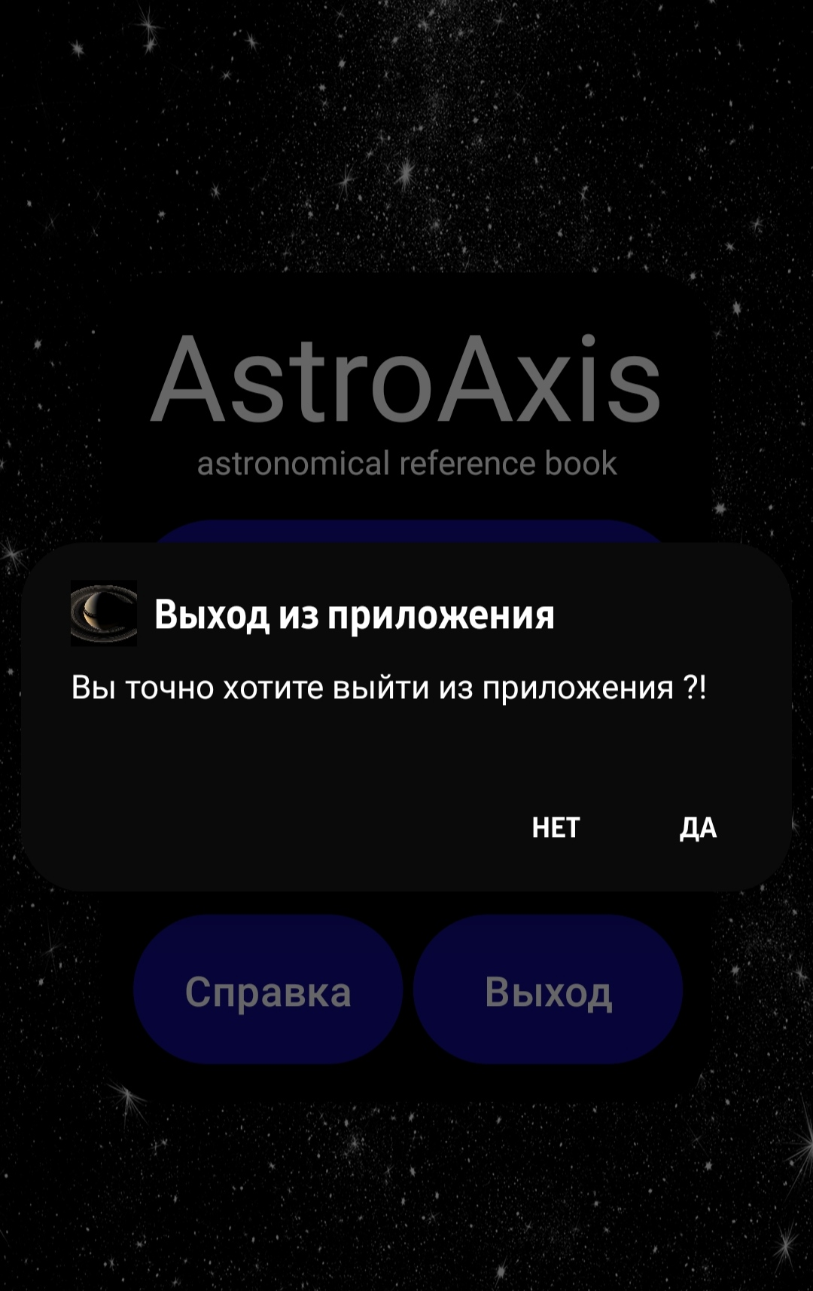
Главное меню
Название приложения
Раздел Планеты
Окно
выхода из приложения
Раздел Теория
Раздел Справка

Slide 6
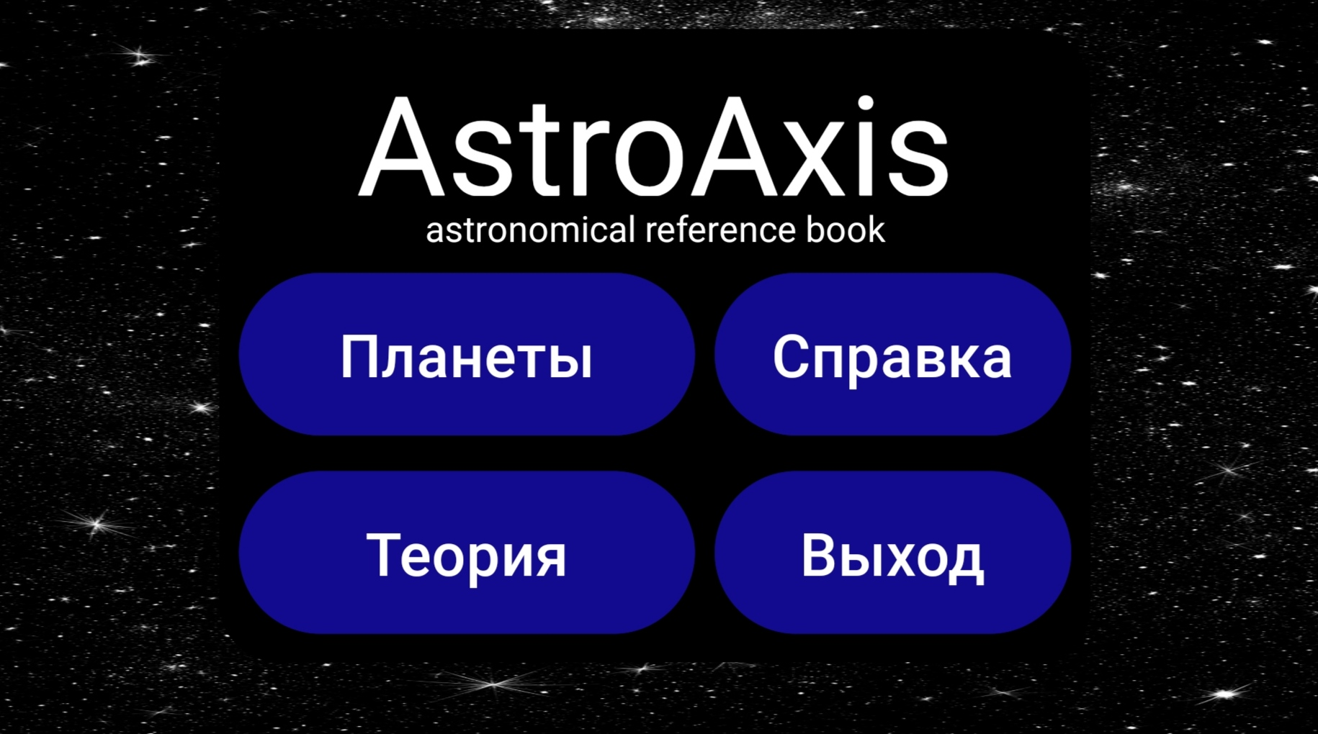
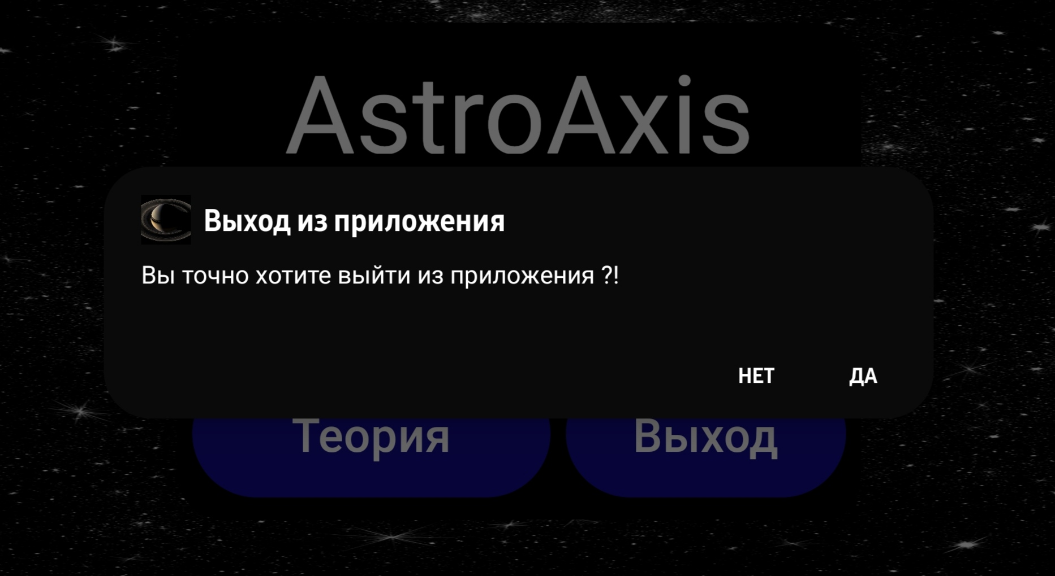
Главное меню
Название приложения
Раздел Планеты
Раздел Справка
Раздел Теория
Выход из приложения
Окно
выхода из приложения

Slide 7
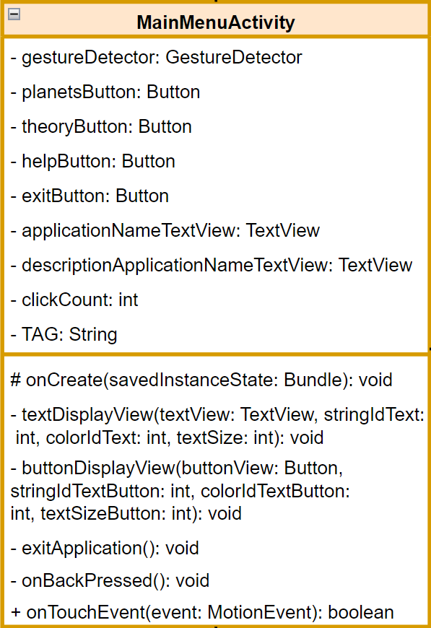
Main Menu Activity
Метод textDisplayView(textView: TextView, stringIdText: int,
colorIdText: int, textSize: int): void предназначен для установки свойств текстового представления
buttonDisplayView(buttonView: Button, stringIdTextButton: int, colorIdTextButton: int, textSizeButton: int): void предназначен для установки свойств кнопки
Метод exitApplication(): void предназначен для отображения диалогового окна с подтверждением выхода из приложения
Метод onBackPressed(): void переопределяет поведение кнопки “Назад” на устройстве пользователя и вызывает метод exitApplication(): void
Создается объект gestureDetector с использованием текущего контекста и слушателя жестов SwipeGestureListener
Метод onTouchEvent(event: MotionEvent): boolean переопределяет стандартное поведение жестов пользователя и передает объекту «gestureDetector»

Slide 8
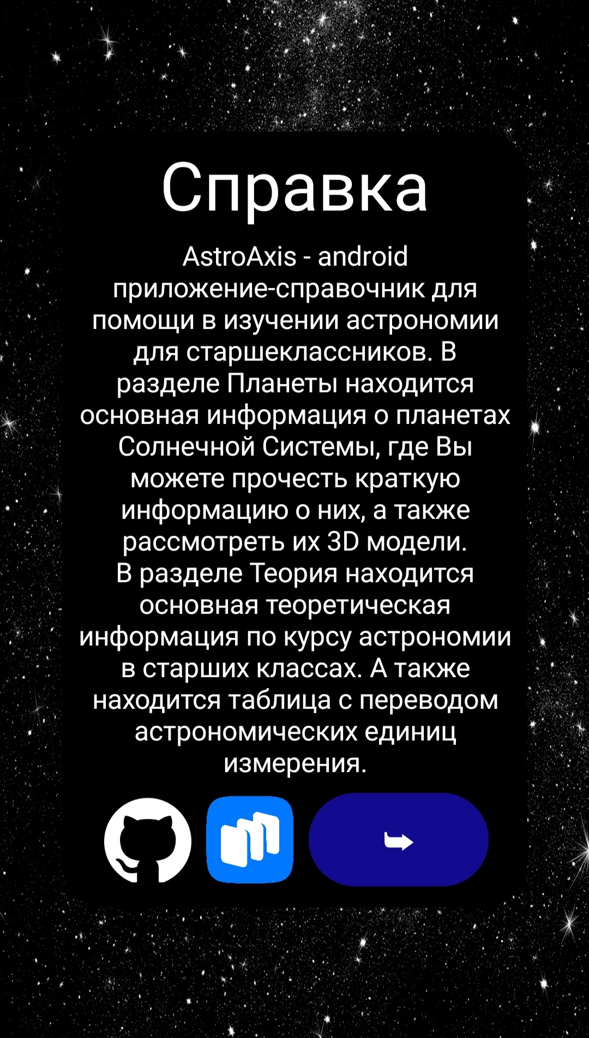
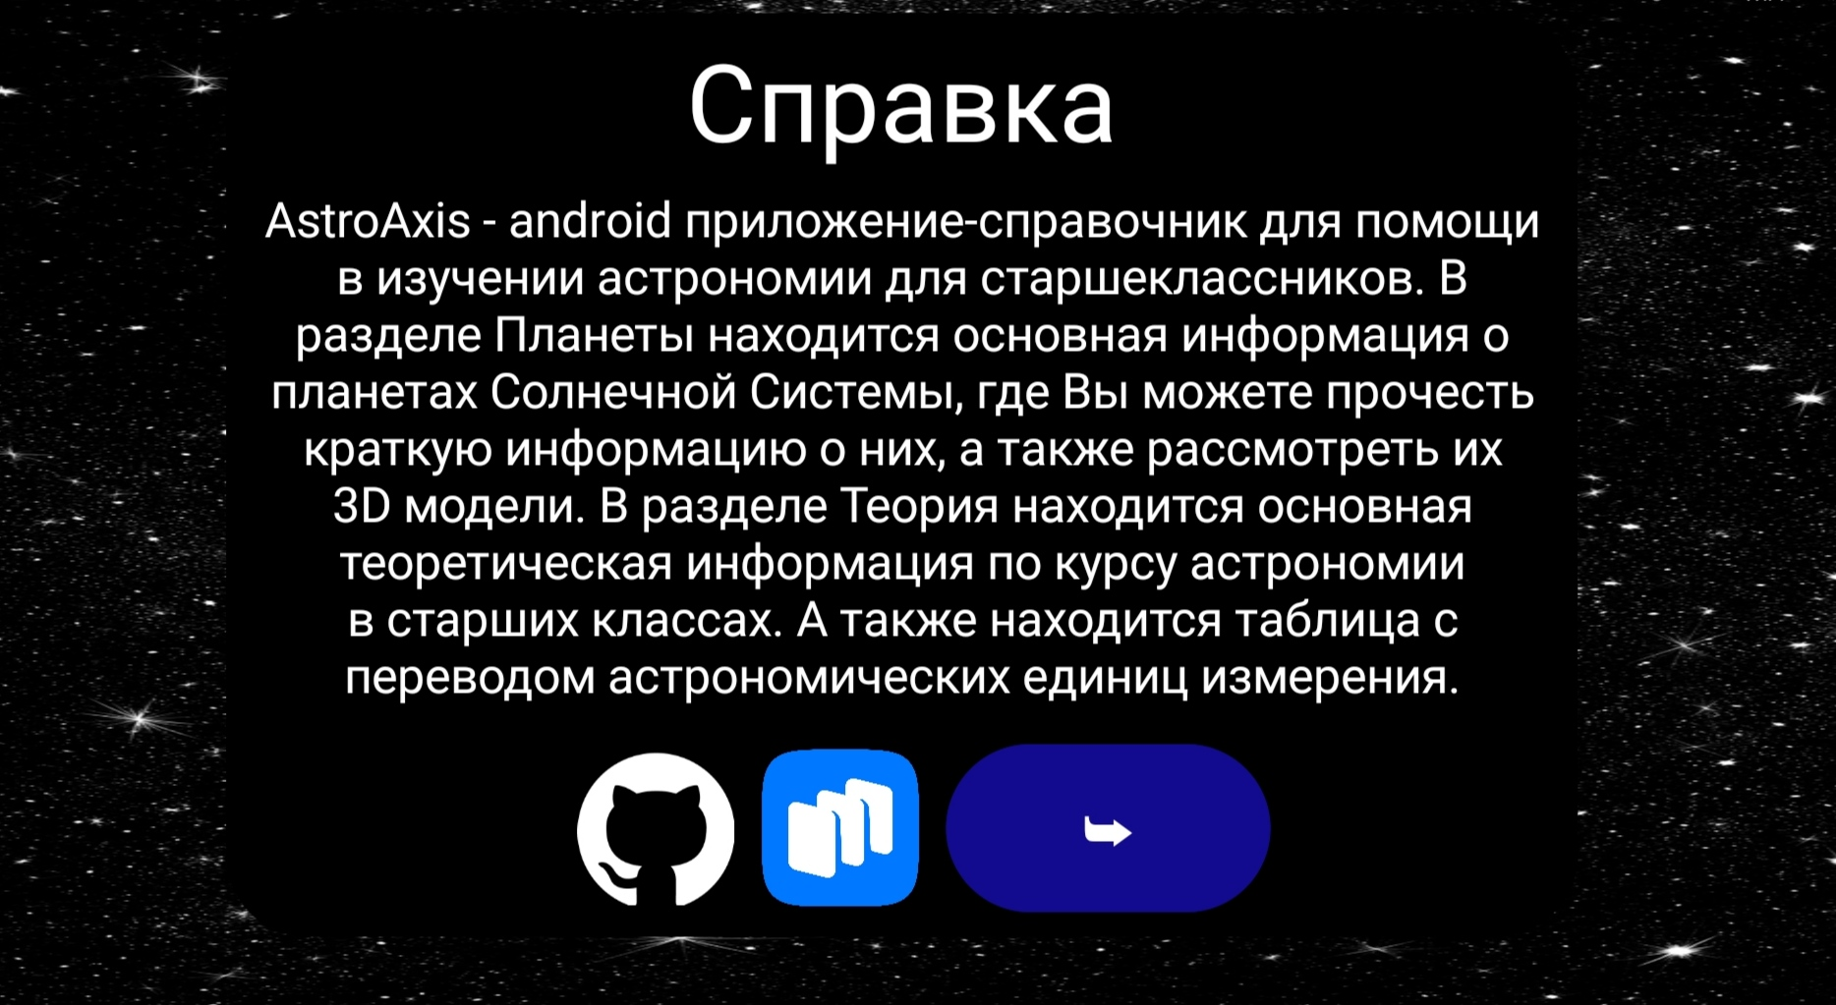
Справка
Описание
Переход на репозиторий GitHub
Выход в главное меню
Отрыть приложение в RuStore

Slide 9
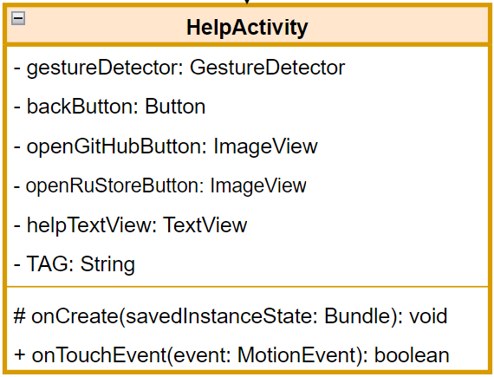
Help Activity
Создается объект gestureDetector с использованием текущего контекста и слушателя жестов SwipeGestureListener
Метод onTouchEvent(event: MotionEvent): boolean переопределяет стандартное поведение жестов пользователя и передает объекту «gestureDetector»

Slide 10
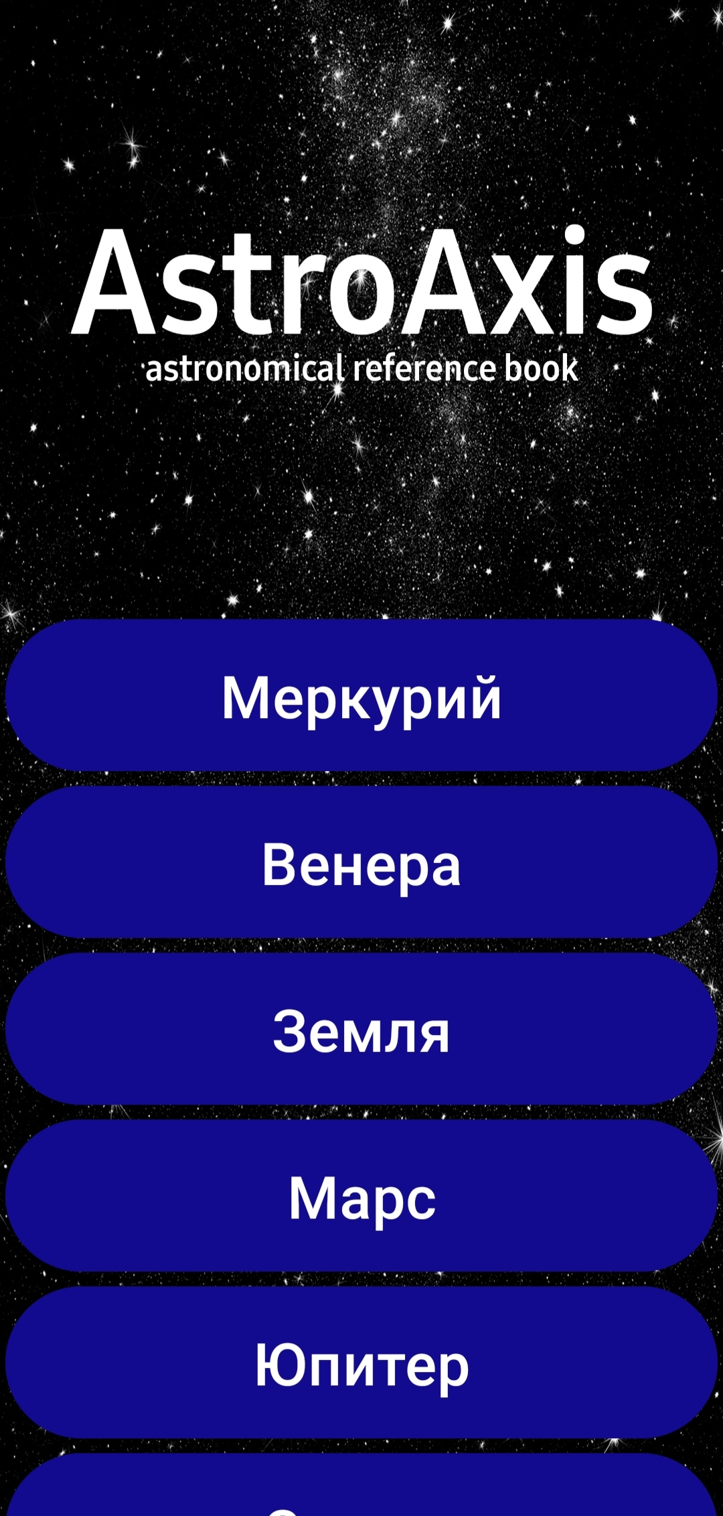
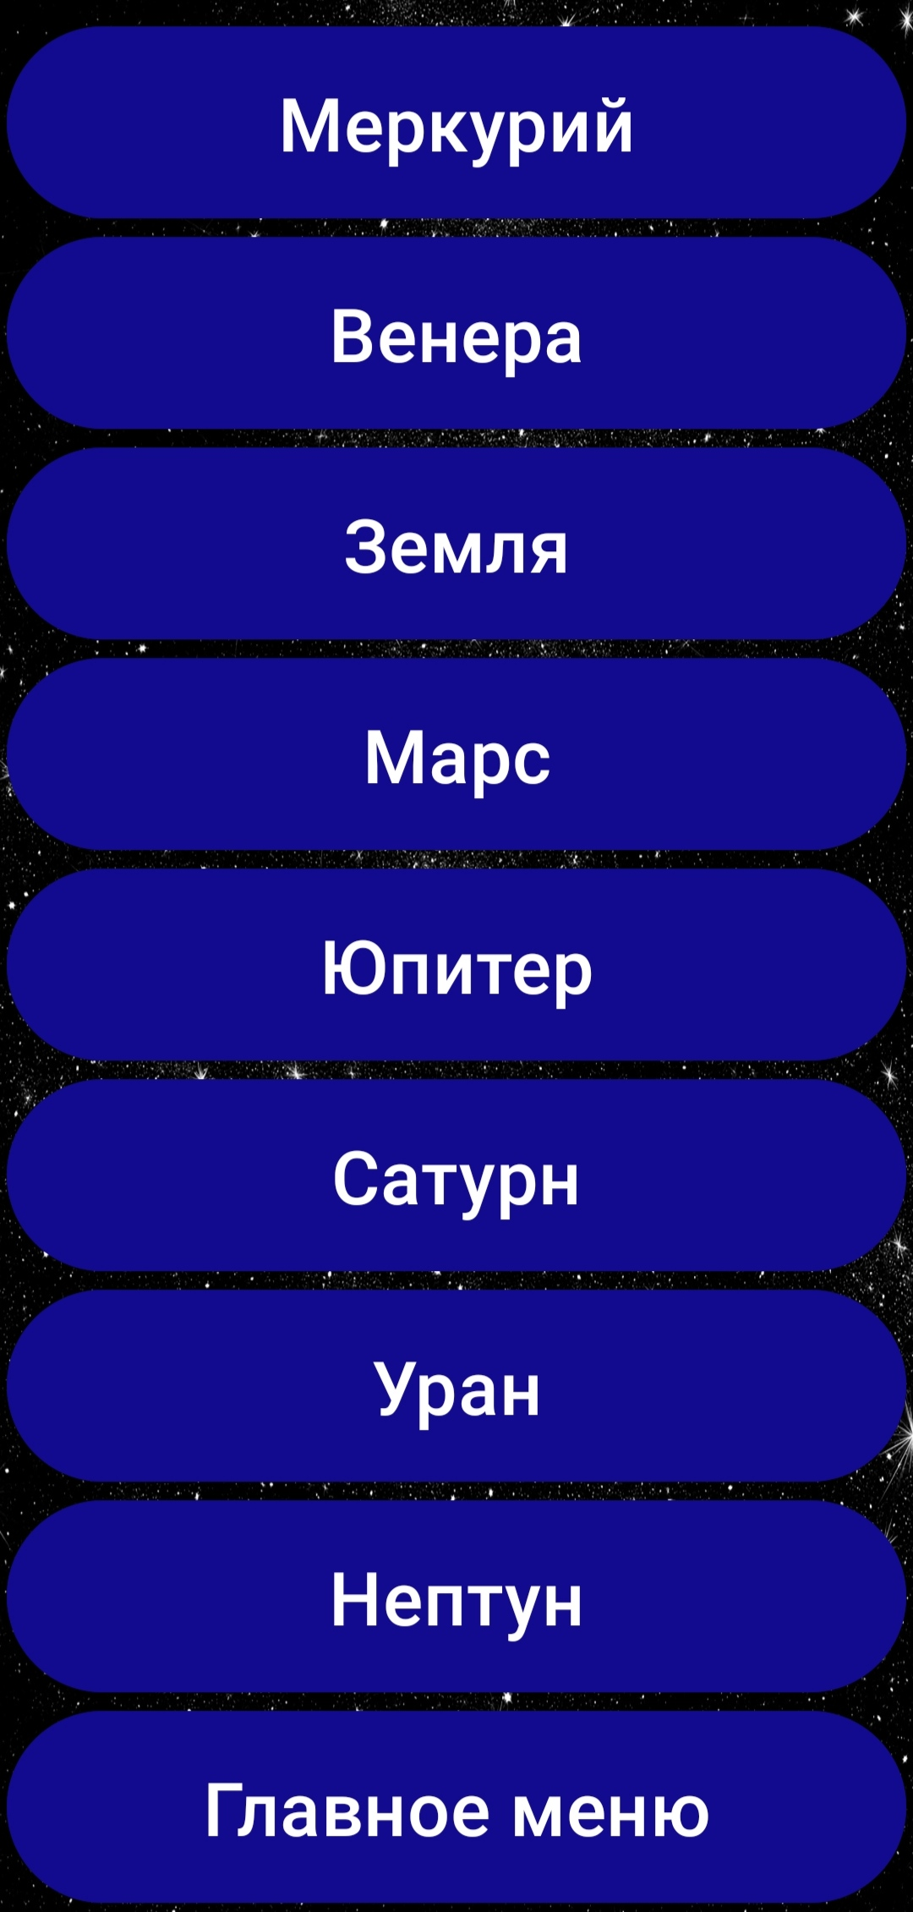
Меню с выбором планет
Название приложения
Прокручиваемое меню кнопок
Переход к информации о планете
Выход в главное меню

Slide 11
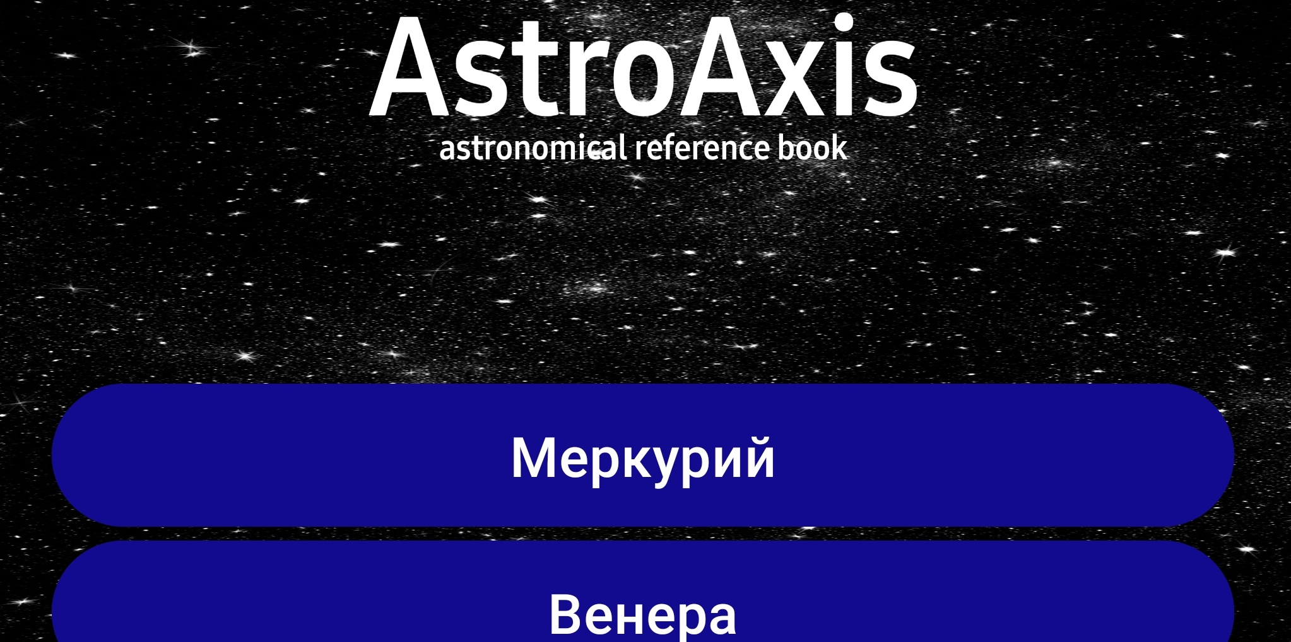
Меню с выбором планет
Название приложения
Прокручиваемое меню кнопок
Переход к информации о планете

Slide 12
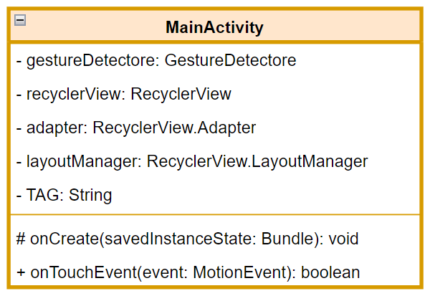
Main Activity
Создается объект gestureDetector с использованием текущего контекста и слушателя жестов SwipeGestureListener
Метод onTouchEvent(event: MotionEvent): boolean переопределяет стандартное поведение жестов пользователя и передает объекту gestureDetector’
RecyclerView.Adapter adapter адаптер, который используется для управления данными, отображаемыми в RecyclerView
RecyclerView.LayoutManager layoutManager менеджер макета, который отвечает за расположение элементов списка на экране

Slide 13
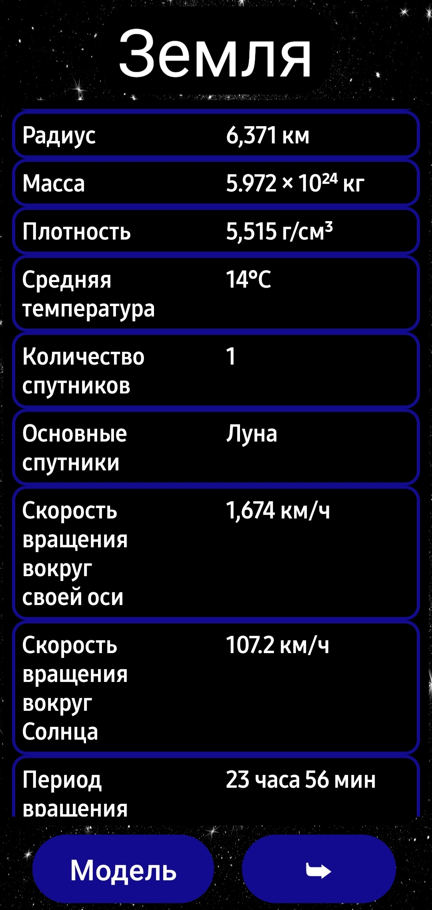
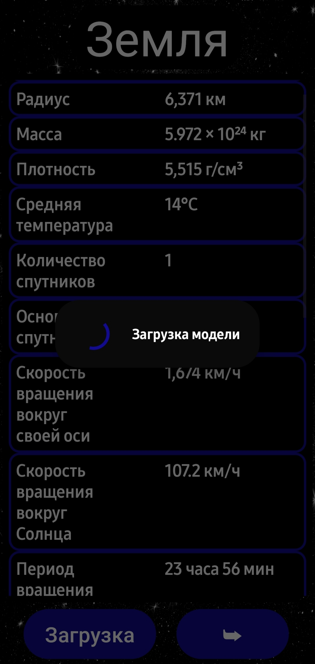
Информация о планете
Название планеты
Таблица с информацией
Статус бар загрузки модели
Выход в меню с выбором планет
Переход к 3D модели

Slide 14
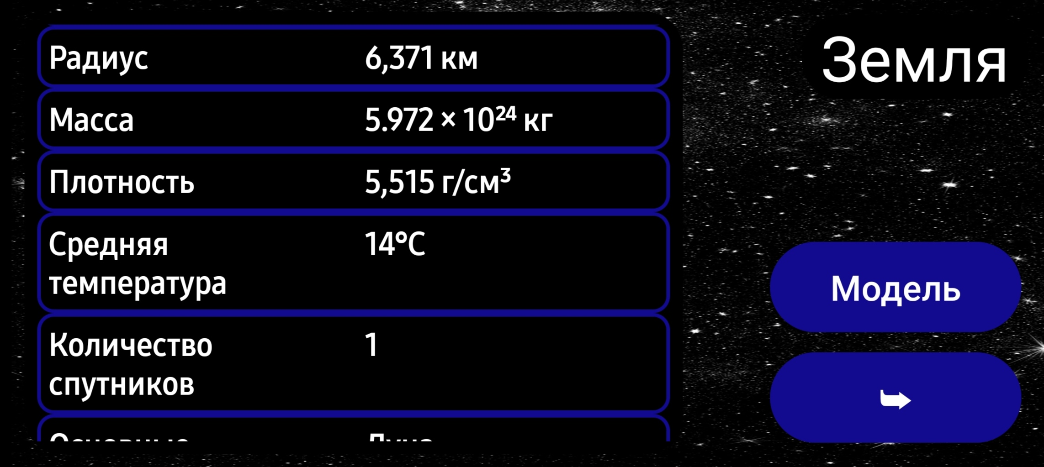
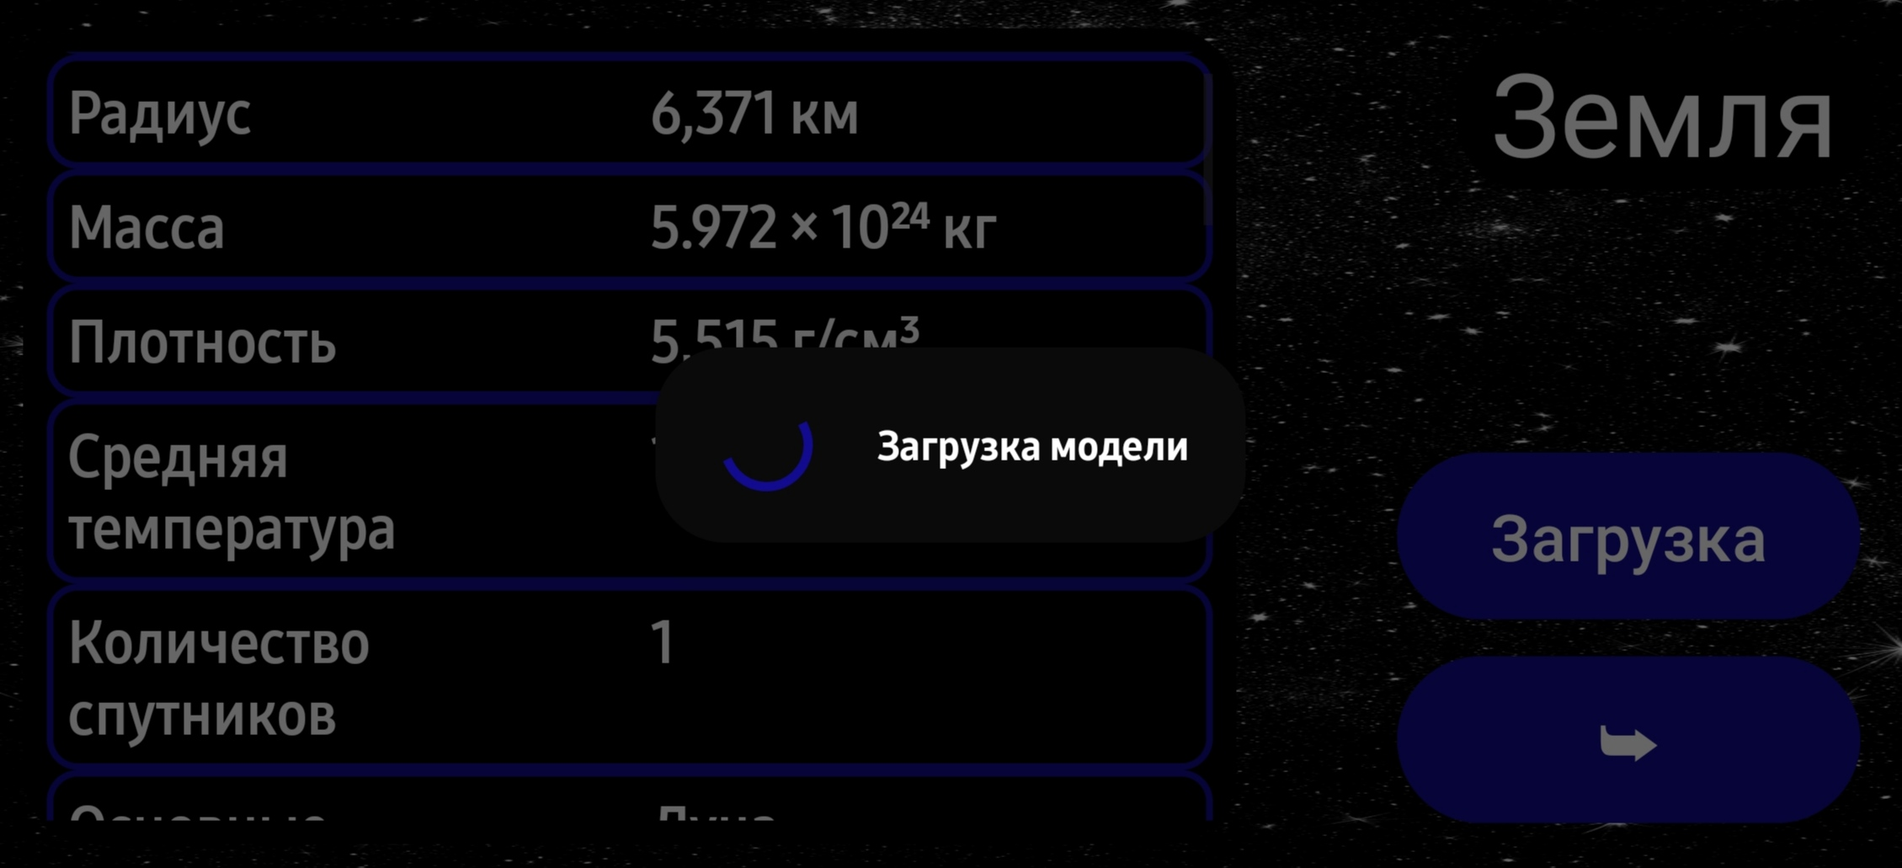
Информация о планете
Название планеты
Таблица с информацией
Переход к 3D модели
Выход в меню с выбором планет
Статус бар загрузки модели
Смена надписи кнопки

Slide 15
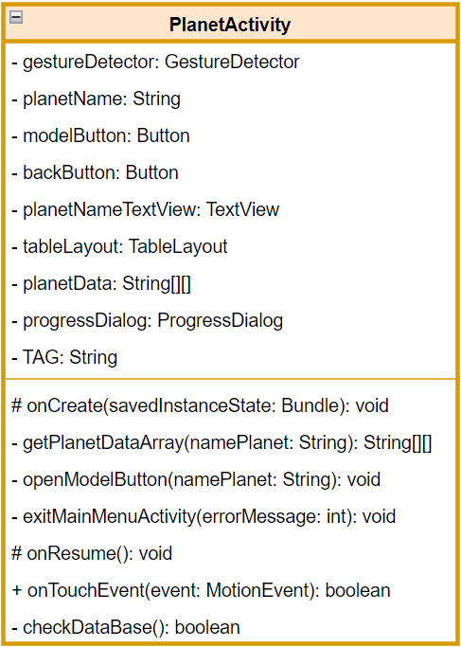
Planet Activity
Метод getPlanetDataArray(namePlanet: String) String[][] предназначен для получения двумерного массива строк с информацией о планете из класса «PlanetDataArray», название которой передается в переменной «namePlanet»
Метод openModelButton(String namePlanet):void предназначен для загрузки следующей активности с использованием асинхронных задач в отдельных потоках. Первый поток запускает Фреймворк LibGDX, второй поток отвечает за отображение диалогового окна прогресса объекта «ProgressDialog» с сообщением "Загрузка модели”
Метод exitMainMenuActivity(int errorMessage): void предназначен для перехода из текущей активности на главную меню активность в случае ошибки отработки метода «openModelButton(String namePlanet):void»

Slide 16
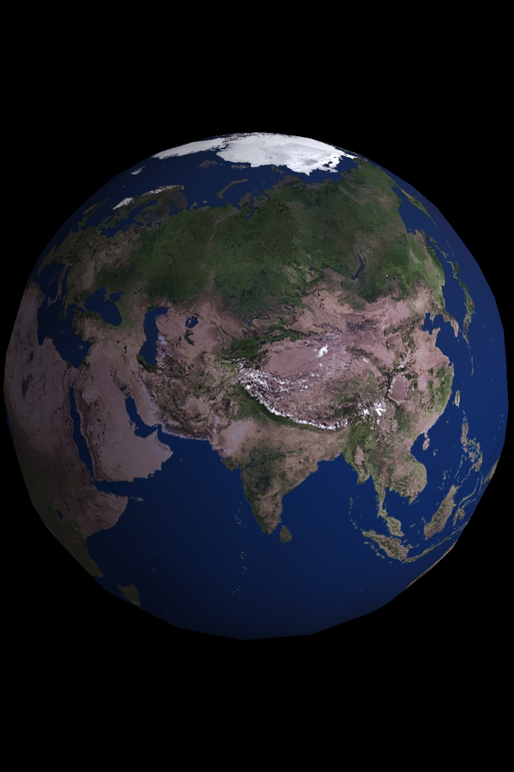
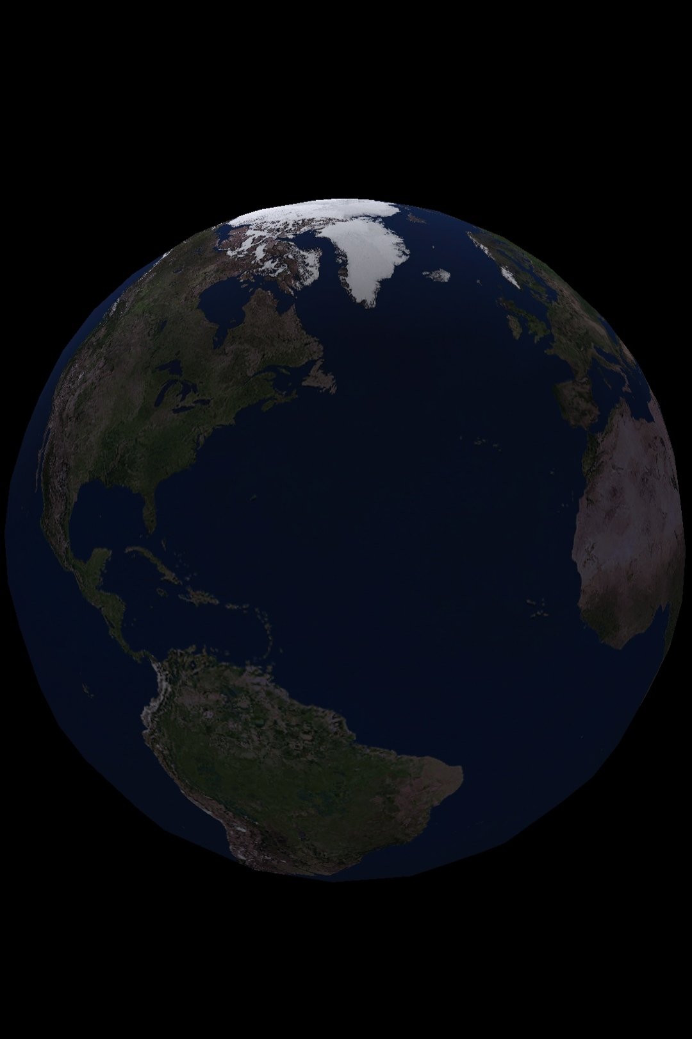
3D модель планеты
Вращаемая
3D модель планеты

Slide 17
Фреймворк LibGDX
Запуск фреймворка LibGDX
Отображение активности с 3D моделью
Работа android приложения
Работа фреймворка core
Объединение настроек build.gradle android приложения и фреймворка
Создание 3D модели с помощью фреймворка и текстур (изображений) планет из директории assets
Инициализация камеры, для определения точки отрисовки сцены и настройка управления моделью
Рендеринг сцены и Экземпляра 3D модели планеты
Методы ApplicationAdapter
В методе create() происходит инициализация и создание всех объектов
В методе render() происходит обновление Экрана, камеры и отрисовки модели планеты
В методе dispose() освобождаются все ресурсы, которые были заняты при отрисовке сцены

Slide 18
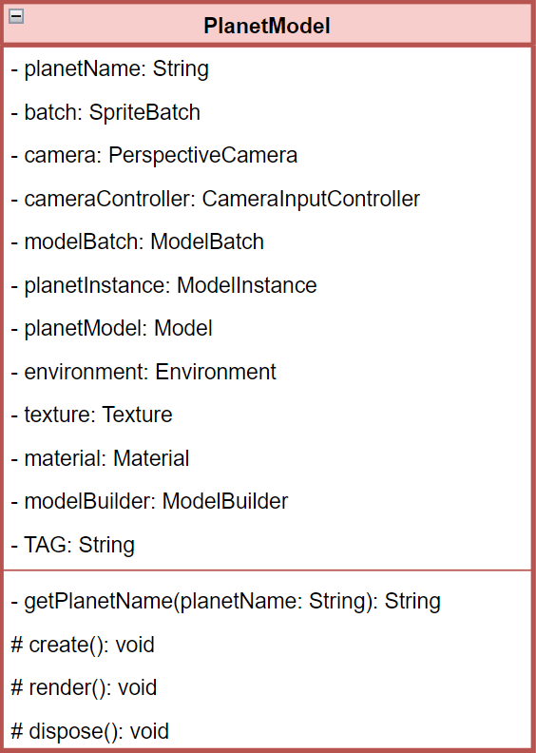
Planet Model Activity
camera: PerspectiveCamera камера, используемая для просмотра 3D-сцены
cameraController: CameraInputController контроллер ввода для управления камерой
modelBatch: ModelBatch компонент для отрисовки 3D-моделей
planetInstance: ModelInstance экземпляр модели планеты
planetModel: Model модель планеты
environment: Environment окружение для модели, включая освещение и другие эффекты
Метод create(): void - инициализация камеры, загрузка текстуры для модели Земли, создание материала с текстурой, создание 3D-модели Земли, создание экземпляра модели Земли, создание окружения для модели и инициализация контроллера ввода для камеры
Метод render(): void - очистка экрана, установка области вывода, обновление контроллера ввода и камеры, а также отрисовка экземпляра модели планеты с учетом окружения
Метод render(): void - освобождение ресурсов при завершении работы активности

Slide 19
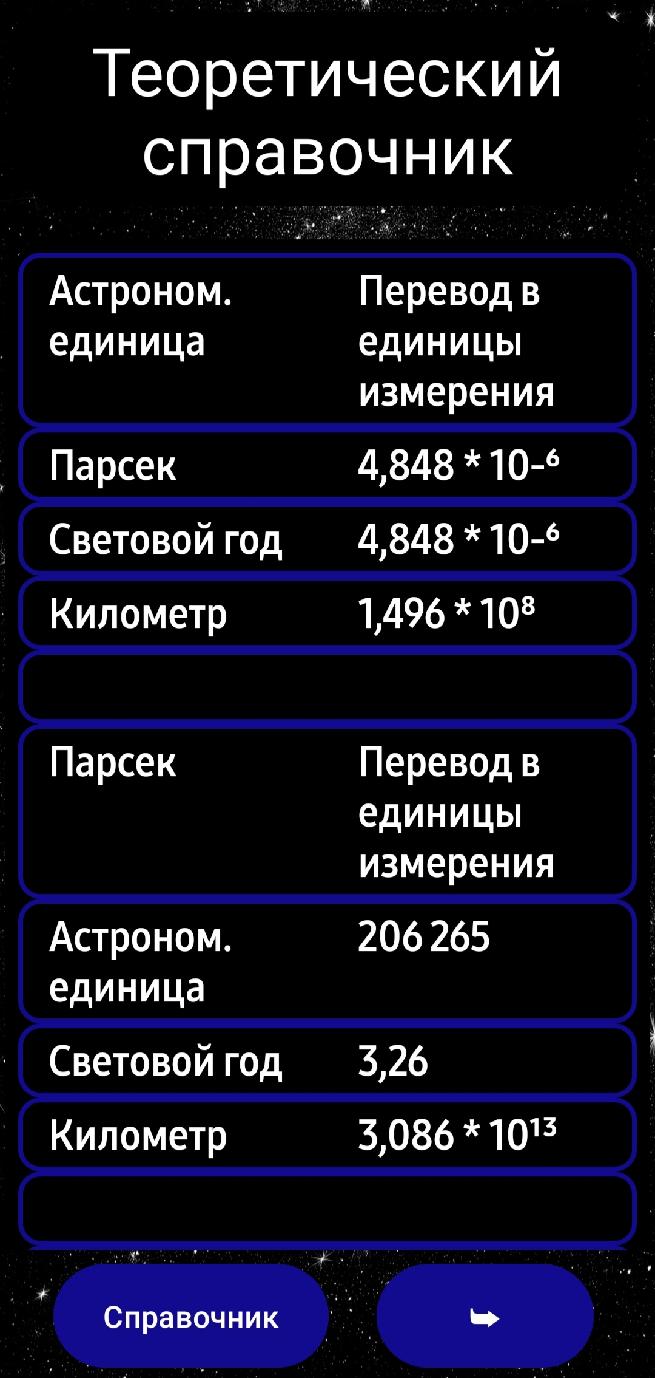
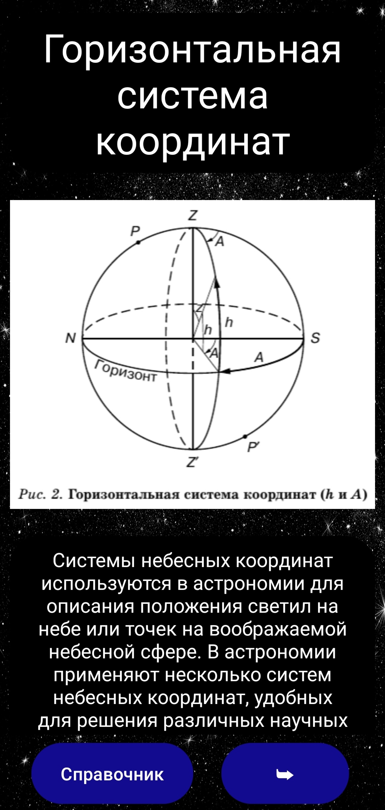
Теоретический справочник
Название
Таблица с переводом астрономических единиц измерения
Прокручиваемый справочник по астрономии
Выход в главное меню
Справочник в формате PDF

Slide 20
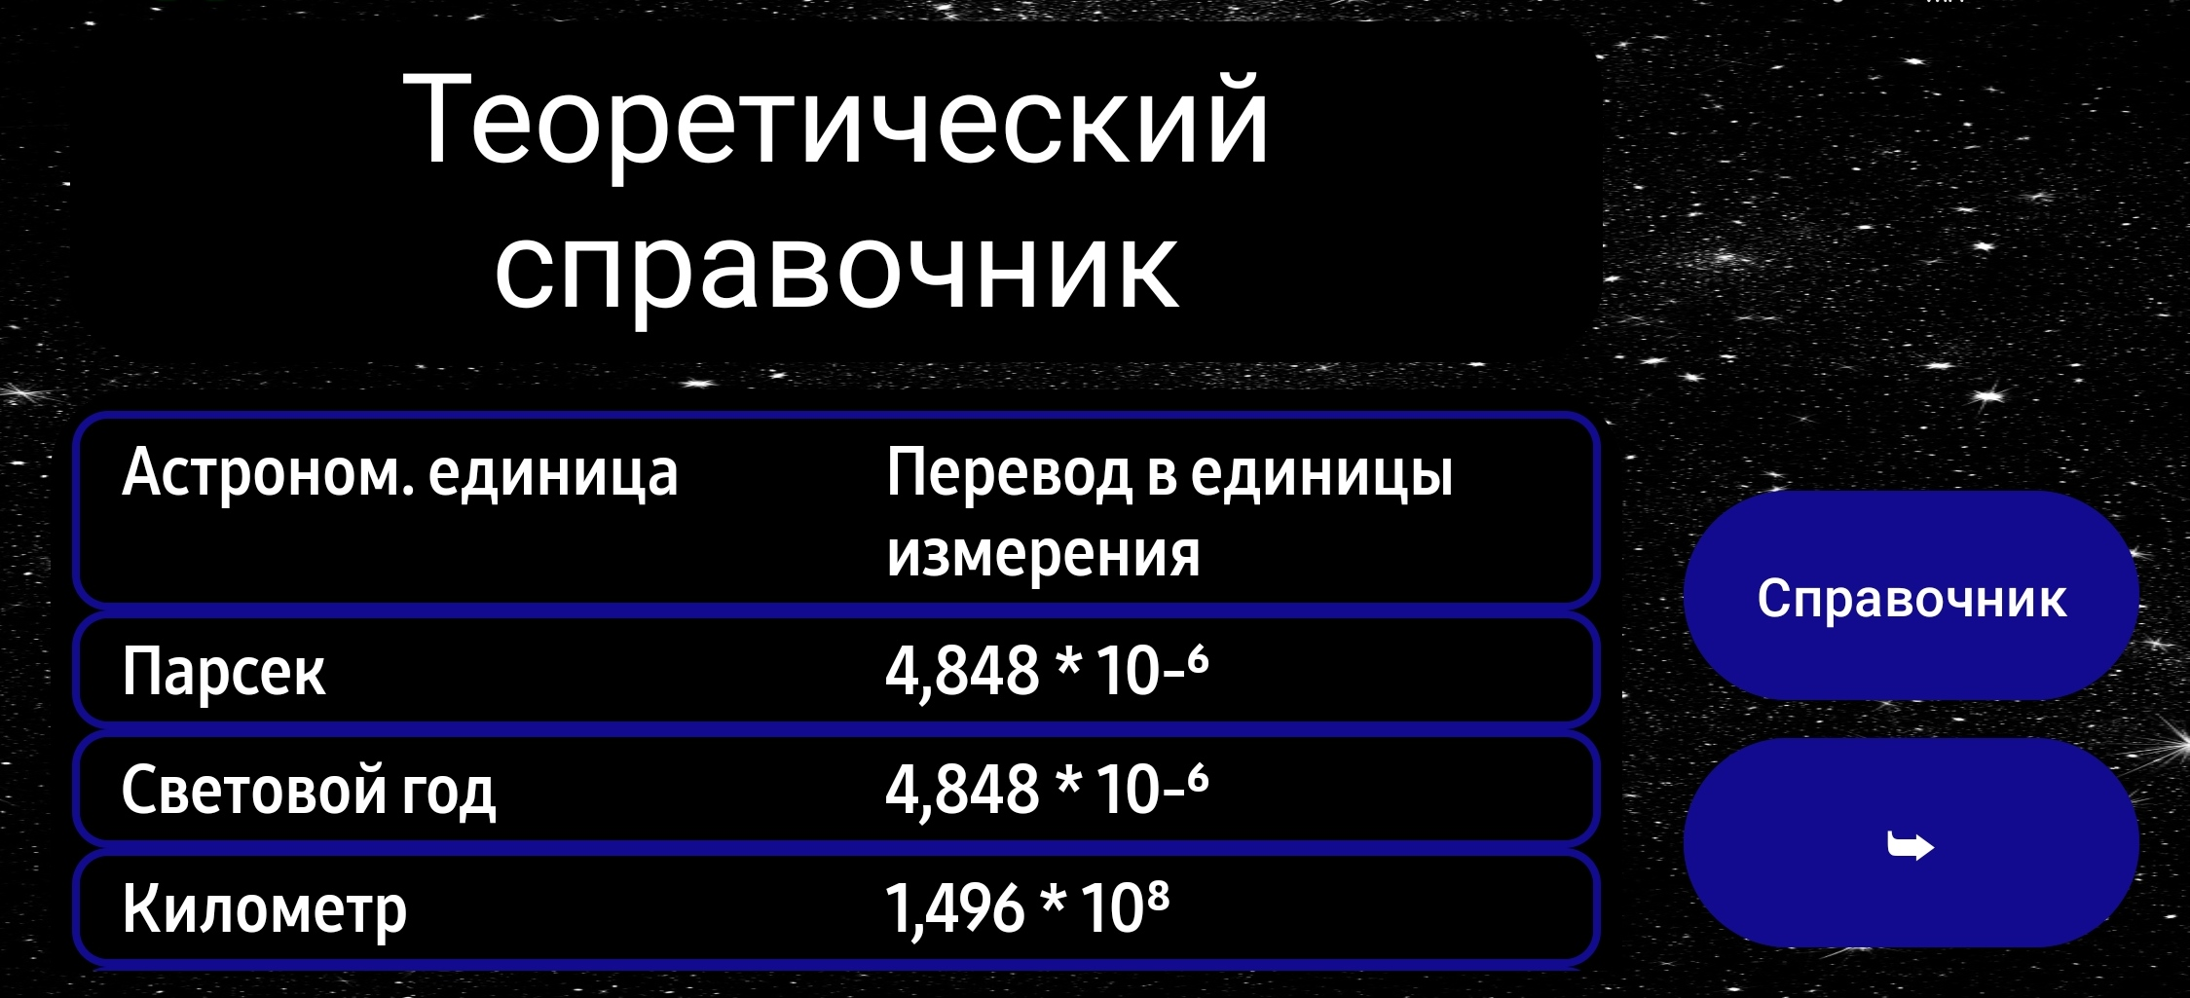
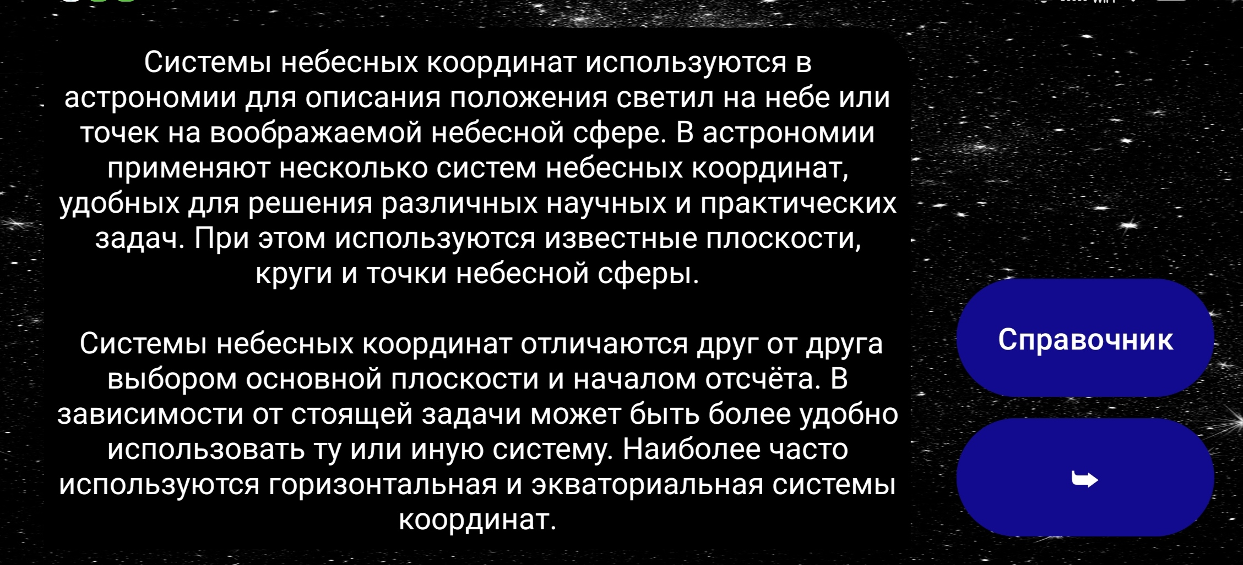
Теоретический справочник
Название
Таблица с переводом астрономических единиц измерения
Справочник в формате PDF
Прокручиваемый справочник по астрономии
Выход в главное меню

Slide 21
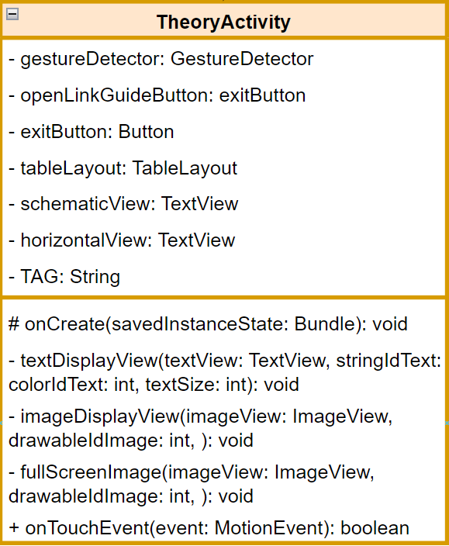
Theory Activity
Метод textDisplayView(textView: TextView, stringIdText: int, colorIdText: int, textSize: int): void предназначен для установки свойств текстового представления
Метод imageDisplayView(imageView: ImageView, drawableIdImage: int, ): void предназначен для установки изображения в «ImageView» и вызова метода «fullScreenImage» для обработки нажатия на изображение
Метод fullScreenImage(imageView: ImageView, drawableIdImage: int, ): void предназначен для установки обработчика «OnClickListener» на «ImageView» что позволяет открывать изображение в полноэкранном режиме при нажатии на него
Создается объект «gestureDetector» с использованием текущего контекста и слушателя жестов «SwipeGestureListener»
Метод onTouchEvent(event: MotionEvent): boolean переопределяет стандартное поведение жестов пользователя и передает объекту «gestureDetector»

Slide 22
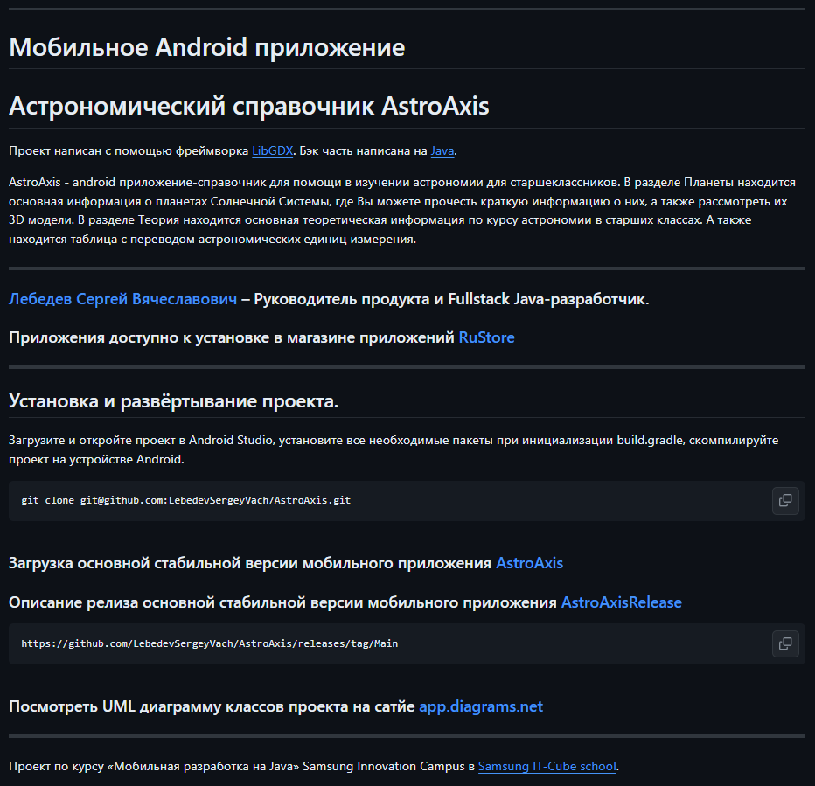
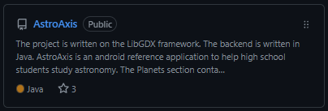
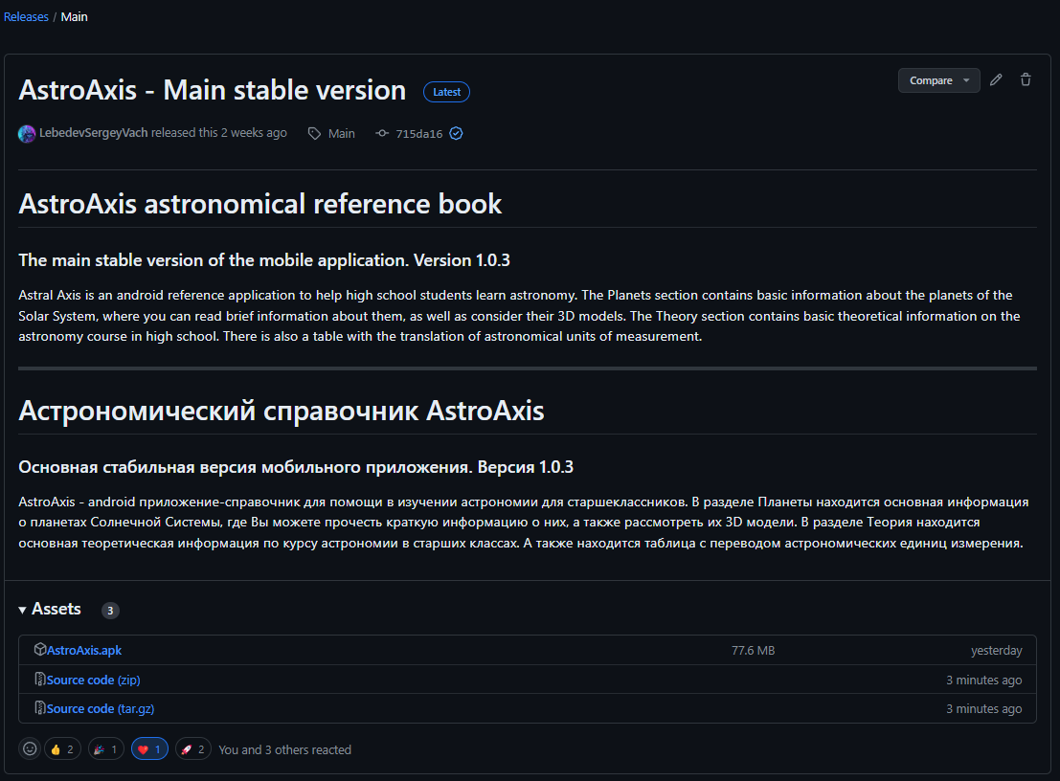
GitHub

Slide 23
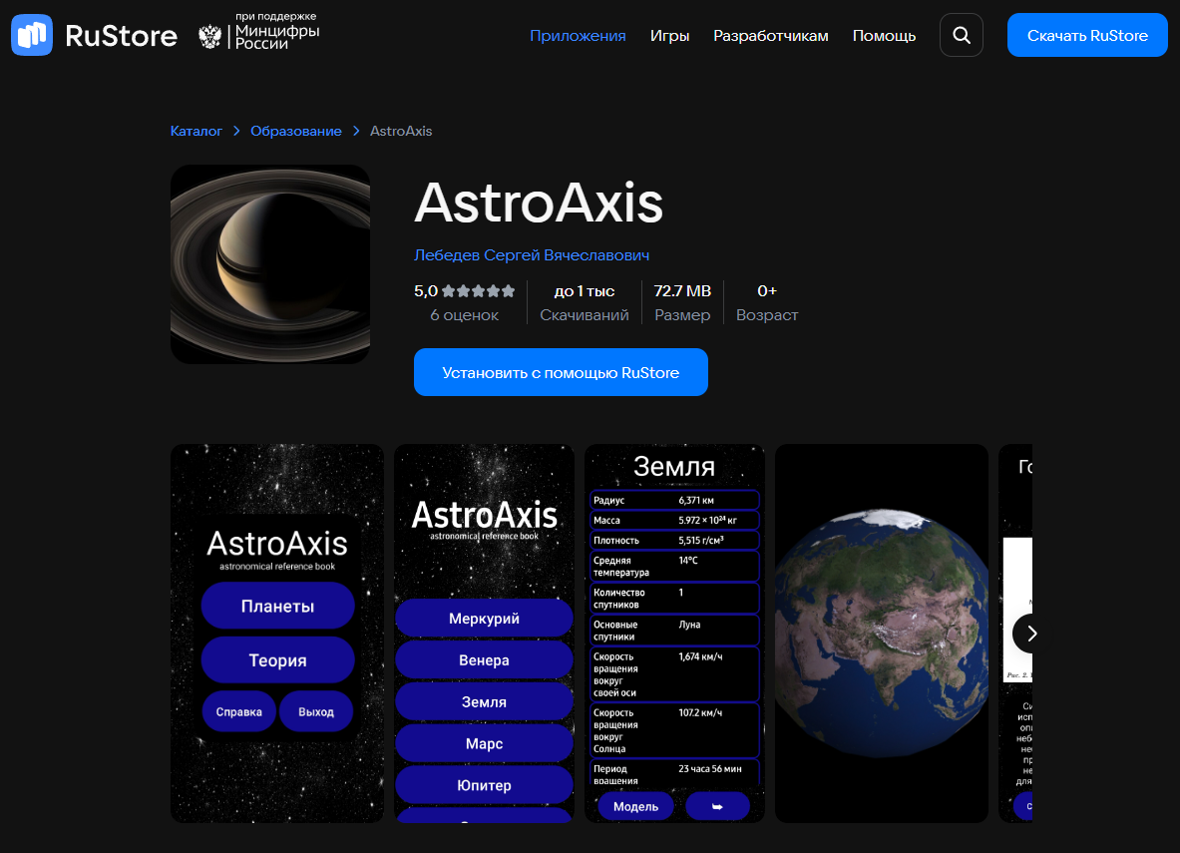
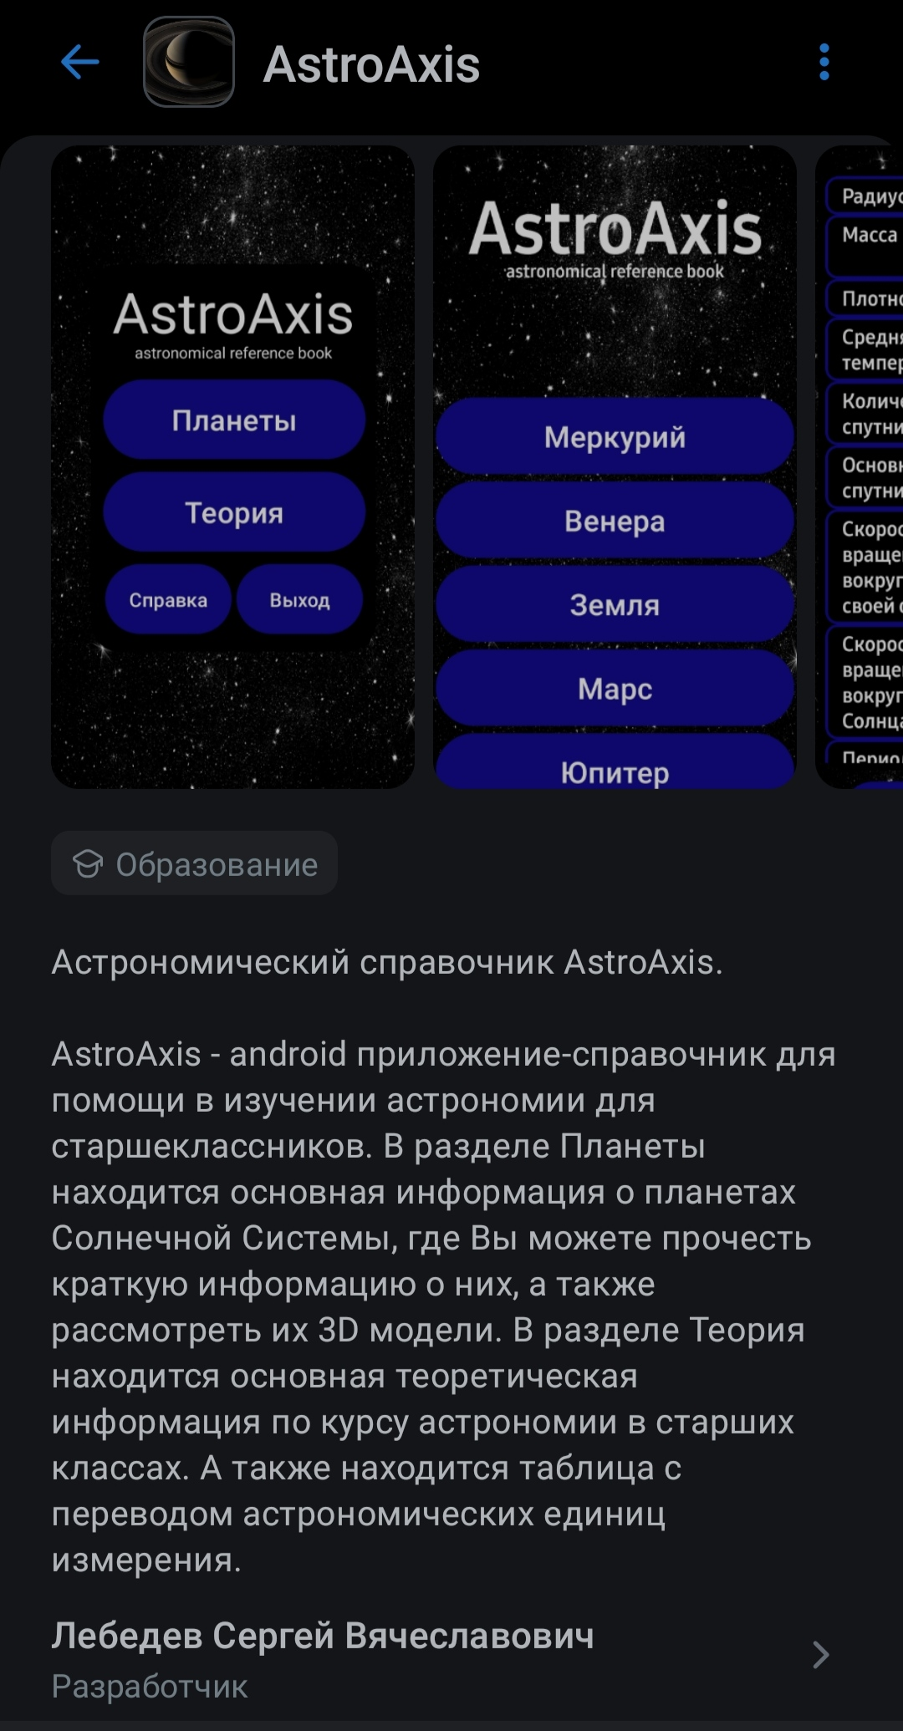
RuStore

Slide 24
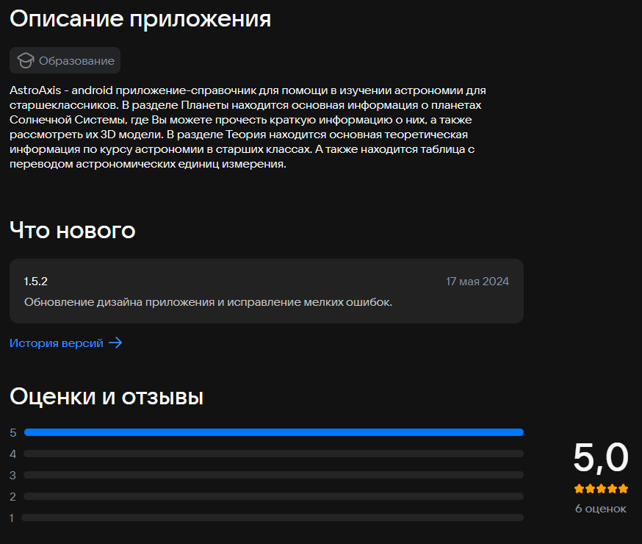
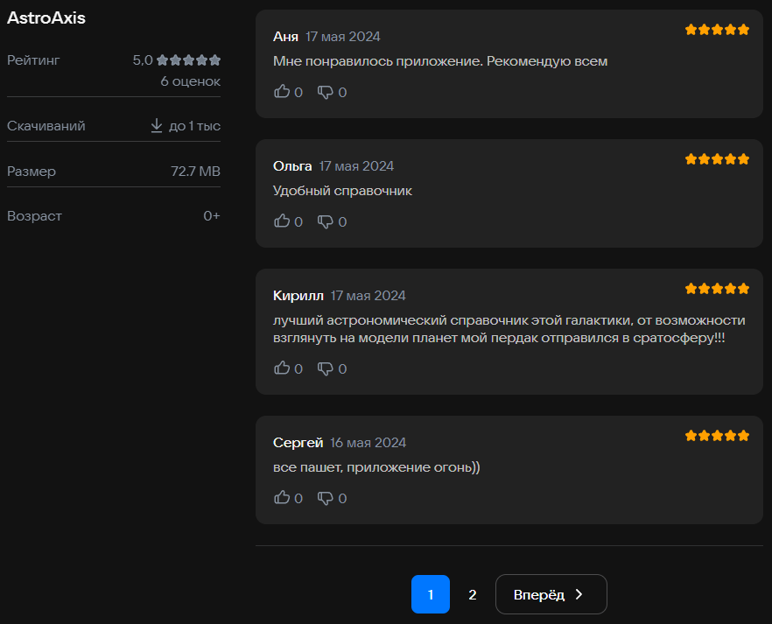
RuStore

Slide 25
Заключение
Реализованные задачи:
Разработать макет и дизайн
Составить UML-диаграммы классов и активностей
Реализовать основной функционал мобильного приложения
Реализовать отображение 3D моделей с помощью фреймворка LibGDX
Создать репозиторий на GitHub с подробным описанием проекта
Разместить приложение в одном из магазинов приложений
Задачи на будущее:
Реализовать тестирование по пройденному материалу по курсу астрономии старших классов
Распространить приложение среди учеников старших классов

Slide 26
Астрономический справочник AstroAxis
Лебедев Сергей Вячеславович

